Slide 1
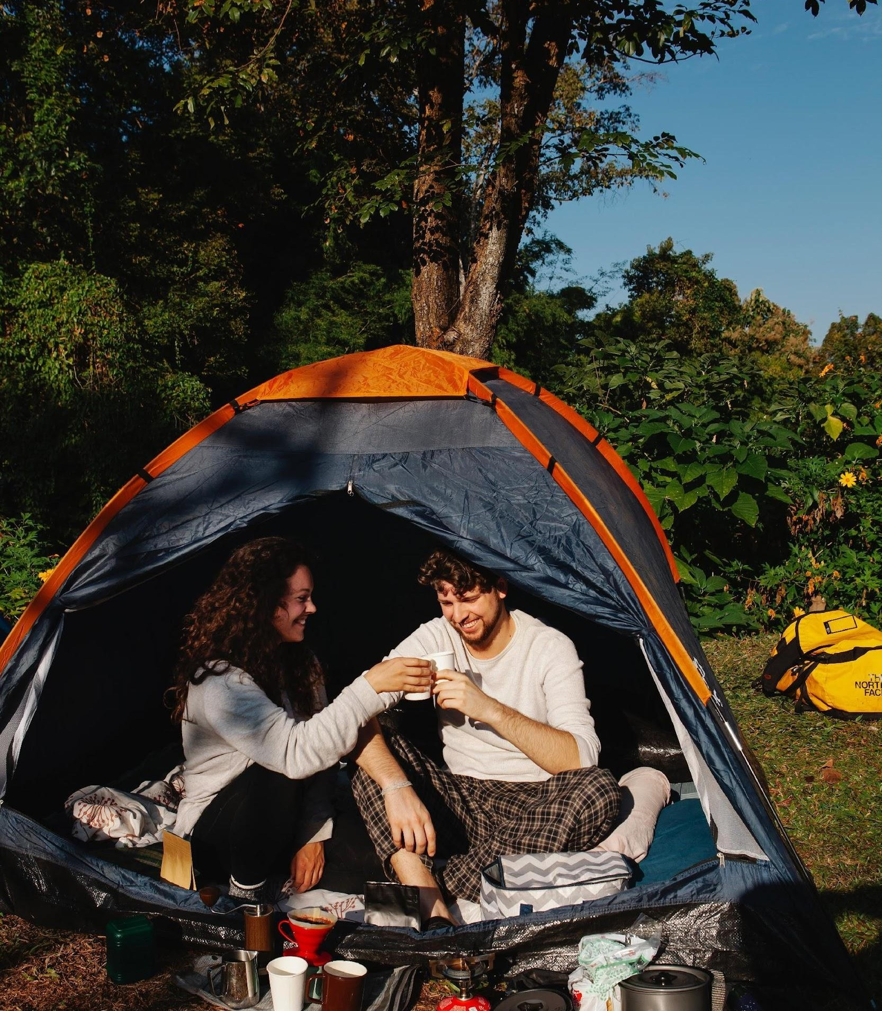
Sport e avventura
Ridurre al minimo l'impatto sulla comunità e sull'economia
locale
Include strumenti digitali!
www.ecohealthforyouth.com
Questa risorsa è concessa licenza CC BY 4.0
Questo progetto è stato finanziato con il sostegno della Commissione europea. L'autore è l'unico responsabile di questa pubblicazione (comunicazione) e la Commissione non si assume alcuna responsabilità per l'uso che può essere fatto delle informazioni in essa contenute. In conformità con il nuovo quadro normativo GDPR, si prega di notare che il Partenariato tratterà i vostri dati personali solo nellinteresse e per le finalità del progetto e senza alcun pregiudizio per i vostri diritti 2021-2-BE04-KA220-YOU-000050778

Slide 2
Contenuti
Idee per lo sport e
l'avventura
1
Eventi sportivi eco-compatibili
2
3
Cliniche sportive giovanili
Organizzare corsi di fitness all'aperto ecologici e a basso impatto
4
Corsa o escursionismo
5
Sfide di fitness online incentrate sulla natura
6
Corsi di natura mente-corpo (ad esempio, Tai Chi nel parco)
www.ecohealthforyouth.com
Questo progetto è stato finanziato con il sostegno della Commissione europea. L'autore è l'unico responsabile di questa pubblicazione (comunicazione) e la Commissione non si assume alcuna responsabilità per l'uso che può essere fatto delle informazioni in essa contenute. In conformità con il nuovo quadro normativo GDPR, si prega di notare che il Partenariato tratterà i vostri dati personali solo nellinteresse e per le finalità del progetto e senza alcun pregiudizio per i vostri diritti 2021-2-BE04-KA220-YOU-000050778

Slide 3
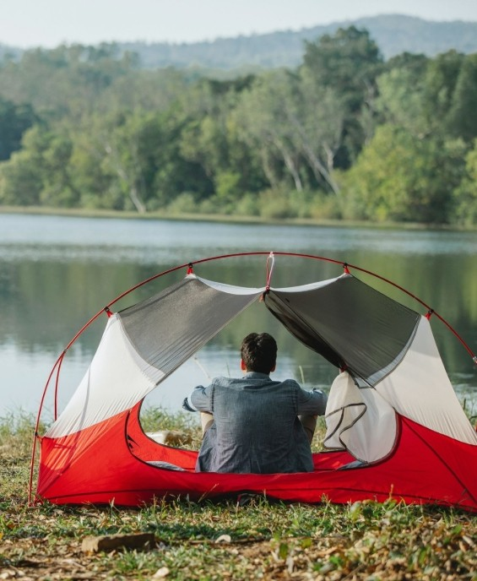
Idee per lo sport e l'avventura
Idea 1
Eventi sportivi eco-compatibili
Organizzate eventi o giornate sportive
Idea 3
Organizzare lezioni di fitness all'aperto a basso e rispettose dell'ambiente
Incoraggiate l'attività fisica nella vostra comunità in modo eco-consapevole, promuovendo la salute e il benessere e preservando l'ambiente naturale locale. Ad esempio, invitate la vostra comunità a partecipare a corsi di fitness all'aperto adatti a tutta la comunità, come l'eco- yoga o l'escursionismo a basso impatto. Utilizzate
eco-
compatibili per la comunità, come corse per ripulire le spiagge, gite in bicicletta per beneficenza o escursioni nella natura con un tocco particolare: i partecipanti portano le loro bottiglie d'acqua e aiutano a ripulire l'ambiente mentre fanno esercizio. Questo non solo promuove uno stile di vita sano, ma incoraggia
anche la coscienza ambientale e il
coinvolgimento della comunità.
strumenti come Meetup ed Eventbrite.
Idea 2
Cliniche sportive giovanili
Organizzate corsi o campionati sportivi per i giovani della vostra comunità, concentrandovi su sport come il calcio, il basket o lo skateboard. Queste attività possono essere gratuite o a basso costo, consentendo a tutti di imparare nuove abilità. Questo aumenta la vostra reputazione, vi mette in contatto con il vostro pubblico, dimostra che sostenete un'importante inclusione sociale, allontana i ragazzi dai loro schermi e crea un potenziale per gli allenatori o le aziende locali.
Promuovete il vostro evento con Instagram. Progettate materiale collaterale per l'evento,
create risorse per il fitness o guide
all'allenamento ecologico e modificate i video con Canva per caricarli su YouTube.
Idea 4
Club di corsa o escursionismo sostenibile
Create club locali di corsa o di escursionismo
usando Strava per monitorare i progressi.
Coinvolgete i membri in un gruppo Facebook, gestite gli eventi con Trello e progettate badge per sfide ecologiche con Canva.
GIOVANI IMPRENDITORI DI BASE NEL TURISMO ECO-SANITARIO
3

Slide 4
Sport e avventura
Gli strumenti rendono tutto più facile!
Idea 6
Lezioni di natura mente-corpo
(ad esempio, Tai Chi nel parco)
Organizzate corsi per la mente e il corpo nella natura, ad esempio per la meditazione, il foraging o i bagni nella foresta. Utilizzate Eventbrite e Meetup per organizzare le iscrizioni
Idea 5
Sfide di fitness online incentrate sulla natura
Lanciate sfide incoraggiare passeggiate o
di fitness su Instagram per
attività ciclismo.
come escursioni, Tenete traccia dei usate Canva per i Raccogliete feedback
progressi in Trello e suggerimenti quotidiani.
con SurveyMonkey per migliorare le sfide future.
e le comunicazioni. Coordinatevi con i
partecipanti su WhatsApp e create con Canva dei materiali da portare con sé (come le guide allo stretching) da distribuire in seguito.
Strava | Strava è una popolare applicazione per il fitness che consente agli utenti di registrare e monitorare attività fisiche come la corsa, il ciclismo e l'escursionismo. È uno strumento eccellente per la promozione, l'organizzazione e il monitoraggio di eventi sportivi ecologici come le corse per la pulizia delle spiagge, le gite in bicicletta per beneficenza o le escursioni nella natura. Gli imprenditori di GRASSROOTS possono sfruttare Strava per promuovere eventi a livello di comunità e aumentare la visibilità e la consapevolezza delle iniziative comunitarie eco-sanitarie. Utilizzando Strava, gli imprenditori e gli organizzatori di eventi possono migliorare il benessere della comunità, sostenere le imprese locali e rafforzare l'economia locale, promuovendo al contempo attività eco-compatibili e attente alla salute. www.strava.com
Canva | Canva è ideale per creare materiale promozionale per workshop, eventi, tour o mostre. È possibile modificare video, creare brochure, volantini o grafiche per i social media che promuovono la vostra attività eco-sanitaria e ne evidenziano i vantaggi, le caratteristiche e l'impatto positivo. https://www.canva.com/
GIOVANI IMPRENDITORI DI BASE NEL TURISMO ECO-SANITARIO
4

Slide 5
ecohealthforyouth.com
Ben fatto!
Ottimo lavoro di esplorazione di queste idee! Ora è il momento di immergersi, studiare gli strumenti e iniziare a metterli in pratica. Fate il prossimo passo per trasformare la vostra visione in realtà, facendo lavorare questi strumenti per voi.
Consulta i nostri strumenti per la comunità e l'economia locale
Non dimenticate di collegarvi con noi su...
Questa risorsa è concessa licenza CC BY 4.0
Questo progetto è stato finanziato con il sostegno della Commissione europea. L'autore è l'unico responsabile di questa pubblicazione (comunicazione) e la Commissione non si assume alcuna responsabilità per l'uso che può essere fatto delle informazioni in essa contenute. In conformità con il nuovo quadro normativo GDPR, si prega di notare che il Partenariato tratterà i vostri dati personali solo nellinteresse e per le finalità del progetto e senza alcun pregiudizio per i vostri diritti 2021-2-BE04-KA220-YOU-000050778

